Slide 1
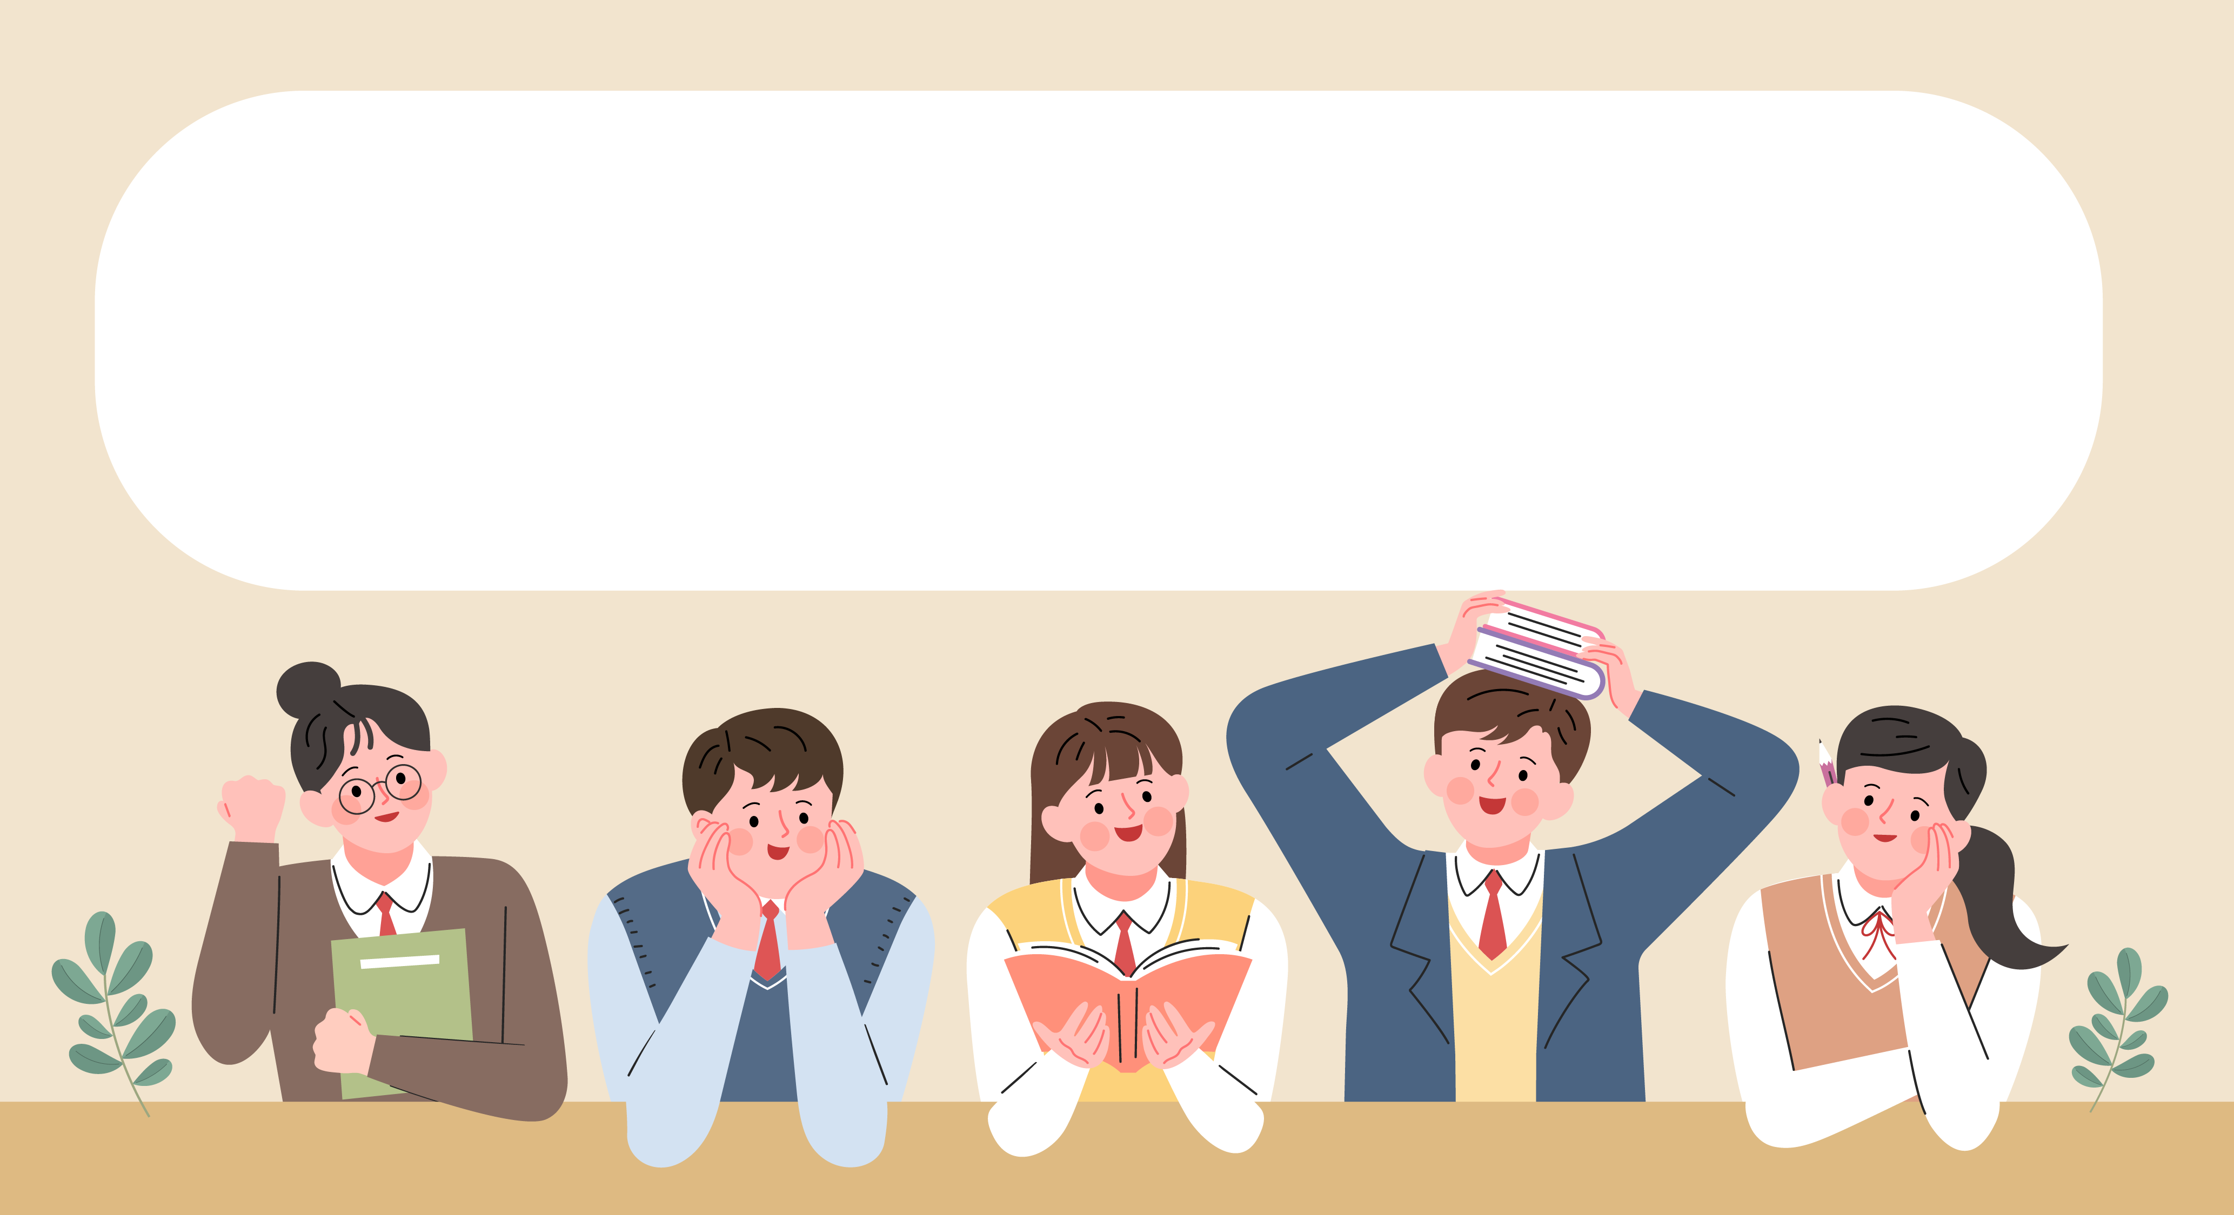
Middle School English 1
의사소통기능문
Happy with My Family
Lesson 02

Slide 2

습관이나 일과 말하기
Lesson 02
Happy with My Family
I usually get up at 6 a.m.
(나는 보통 오전 6시에 일어난다.)
습관이나 반복되는 일과를 말할 때, 빈도를 표현하는 부사와 함께 현재형 동사를 이용해서 표현할 수 있다.
A: Hi, Sally. You come to school very early.
(안녕, Sally. 너는 학교에 매우 일찍 오는구나.)
B: Yes, Mr. Smith. I get up early.
(네, Smith 선생님. 저는 일찍 일어나요.)
A: What time do you get up?
(너는 몇 시에 일어나니?)
B: I usually get up at 6 a.m.
(저는 보통 오전 6시에 일어나요.)

Slide 3
습관이나 일과 말하기
Lesson 02
Happy with My Family
I usually get up at 6 a.m.
(나는 보통 오전 6시에 일어난다.)
기타 표현
■ 습관 말하기 | • I usually drink milk in the morning.
 | • Sharon never eats meat or fish.
 | • My dog and I often go for a walk after dinner.
■ 일과 말하기 | • I always wake up at 7 a.m.
 | • Max usually rides his bike to school.
 | • We sometimes have pizza for dinner on Fridays.

Slide 4
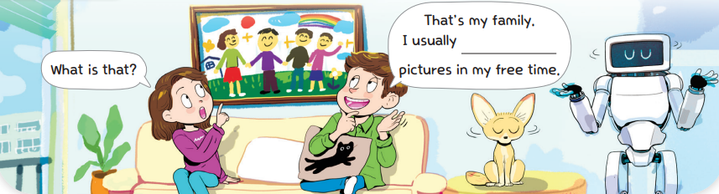
습관이나 일과 말하기
Lesson 02
Happy with My Family
AWESOME POWERPOINT
A: What is that?
B: That’s my family. I usually draw pictures in my free time.
습관이나 일과에 관해 말할 때는 를 이용해서 표현할 수 있다.
상대방의 습관이나 일과를 물을 때는 "What do you usually do ~?"를 이용할 수 있다.
I usually ~.

Slide 5
습관이나 일과 말하기
Lesson 02
Happy with My Family
대화문으로 익히기
M: Hello, Ms. Brown. Is James home?
W: No, Leo. He is taking a violin lesson now.
He usually comes home at 5 p.m.
M: Oh, I see.
W: Do you exercise, Sam?
M: Yes. I go swimming every Friday.
W: What time do you go?
M: I usually go to the swimming pool at 7 p.m
그는 보통 집에 오후 5시에 와.
나는 보통 오후 7시에 수영장에 가.

Slide 6

Thank you!

